Slide 1

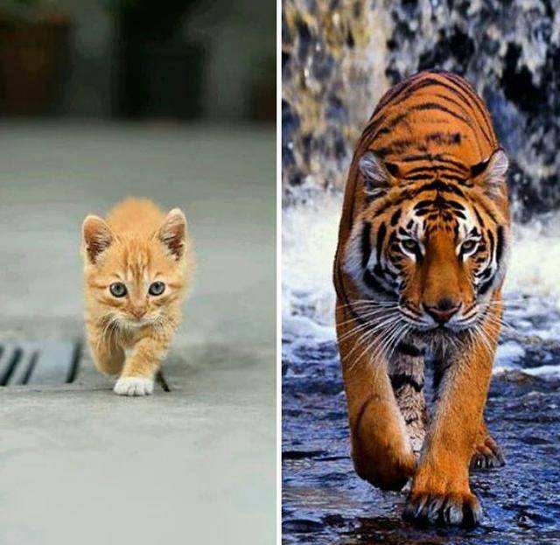
《按图索骥学-机器学习》
A10 K近邻算法
讲师：程 钢
傻傻分不清楚

Slide 2
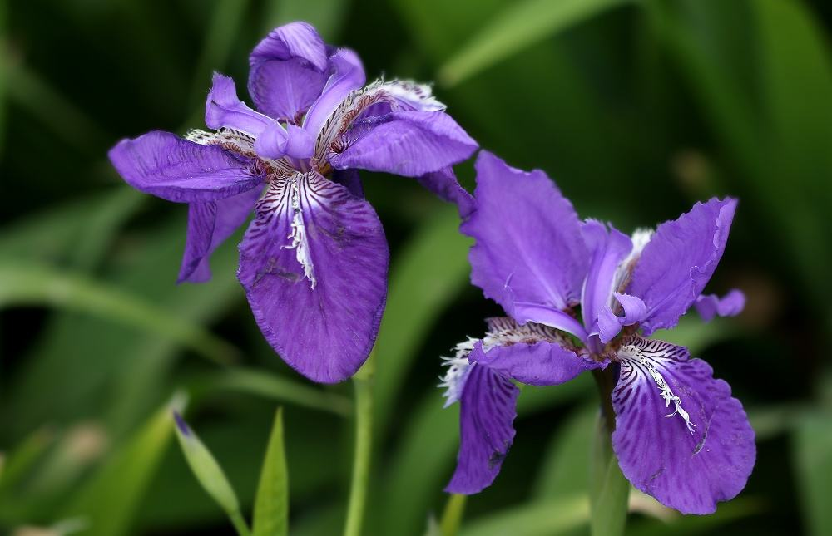
鸢尾花数据集
sepal length | 花萼长度
sepal width | 花萼宽度
petal length | 花瓣长度
petal width | 花瓣宽度
特征值

Slide 3
算法分类
机器学习算法
有
无
目标值
监督学习
无监督学习
目标值连续
目标值离散
回归算法
分类算法
连续：区间中任意数值
离散：区间中有限个数值
线性回归
岭回归
KNN分类算法
Notes:
from sklearn.datasets import load_boston
# 获取数据
lb = load_boston()
print(lb['DESCR'])
print(lb.keys())
print(lb['feature_names'])
for i in range(10):
print(lb.data[i])
print(lb.target[i])

Slide 4
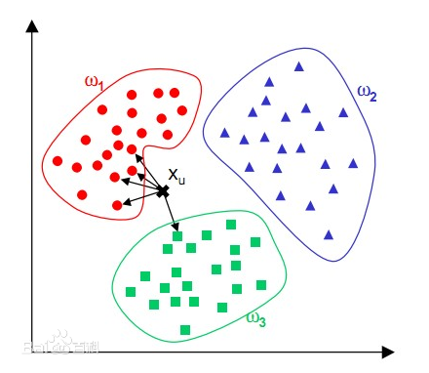
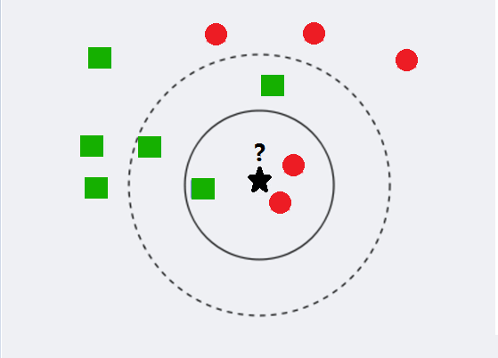
K-近邻算法

Slide 5
K-近邻算法流程
加载数据
x_train, x_test, y_train, y_test = train_test_split(iris.data, iris.target, test_size=0.25)
特征抽取
数据预处理
数据分割
knn = KNeighborsClassifier(
特征处理
标准化：
std_x = StandardScaler()
x_train = std_x.fit_transform(x_train)
x_test = std_x.transform(x_test)
算法选择
模型训练
超参数调整
模型评估
param = {"n_neighbors": [3, 5, 7, 10]}
gc = GridSearchCV(knn, param_grid=param, cv=5)
gc.fit(x_train, y_train)
模型使用

Slide 6
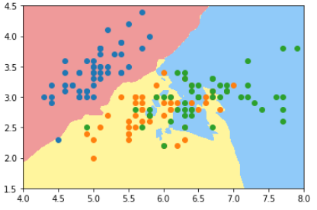
决策边界

Slide 7
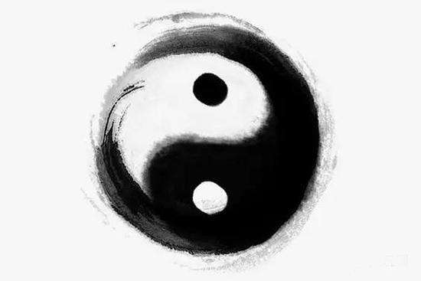

意见，建议，
请联系 QQ：855365555（暗号：code946）
下节课：？？？
资源下载（点个star哈）：https://github.com/code946/LearningAI
http://git.code946.com
不方便出海的（赚点资源分）：
https://code946.blog.csdn.net/
http://csdn.code946.com

